Slide 1
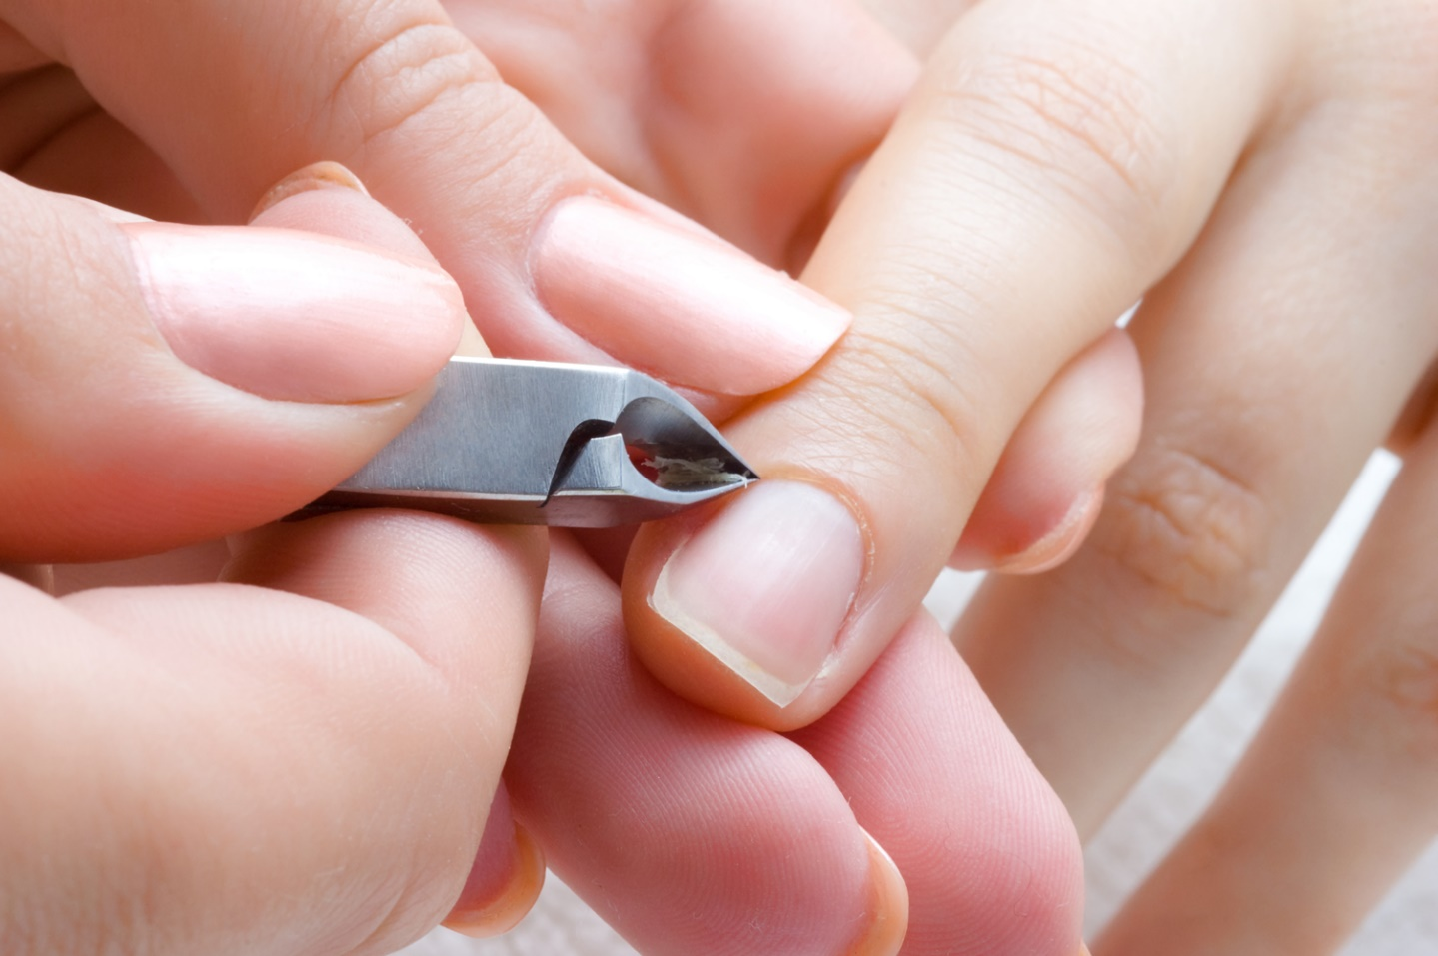
15- Mavzu: Klassik manikyur va uning bosqichlari
Klassik yoki o‘tkir qirrali asboblar yordamida amalga oshiriladigan manikyur go‘zallik salonlarida eng keng tarqalgan usul hisoblanadi. Bu iliq hammom bilan kutikulani yumshatish va metall asbob bilan ortiqcha terini olib tashlashni o‘z ichiga oladi. Kutikulalarning to‘g‘ri olinishi barmoqlarga chiroyli va nozik ko‘rinish beradi. Tirnoq plitalari tartibga solingandan so‘ng, ularga rangli yoki shaffof lak surtiladi. Qoplama manikyurning to‘liqligini beradi.

Slide 2
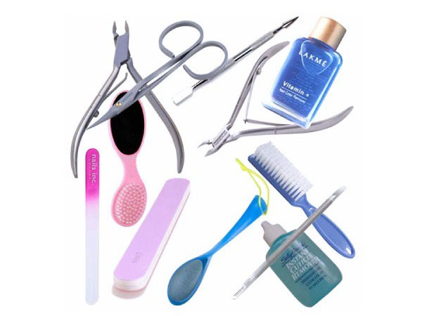
To‘g‘ri manikyur uchun sizga bir qator vositalar va materiallar to‘plami kerak bo‘ladi. Bular:
vanna;
kutikulalar uchun pusher yoki apelsin tayoqchalari;
manikyur qaychisi;
pilkalar;
qo‘l va tirnoq uchun krem;
dezinfeksiyalash vositasi;
tirnoqlarni tozalash vositasi;
baza;
rangli lak;
himoya qoplami;
lakni qurituvchi vosita.

Slide 3
Agar tirnoqlarga lak surtilgan bo‘lsa, uni
tirnoqlarni tozalash vositasi (aseton) bilan
olib tashlash kerak.
Tirnoqlarni diqqat bilan o‘rganib chiqing va
agar kerak bo‘lsa, ularni qaychi yordamida
bir xil yoki kerakli uzunlikda qisqartiring.

Slide 4
Tirnoqlarga kerakli shakl berilganda, kutikulani yumshatish uchun yog‘ bilan moylanadi va bir hovuch tuz qo‘shilgan issiq sovunli suvga botiriladi.
Tirnoq atrofidagi teri yumshatilib, oq rangga kirganda (taxminan 15 daqiqadan so‘ng), kutikulani orqaga surish uchun tayoqcha yoki metall asbob (lopatka) yordamida muloyimlik bilan tirnoqlarga zarar bermasdan kutikulani orqa tomonga siljiting. Yon silindrlarni tirnoq plastinasi yuzasidan uzoqlashtirish kerak, shunda ularni kesib tashlash osonroq bo‘ladi.

Slide 5
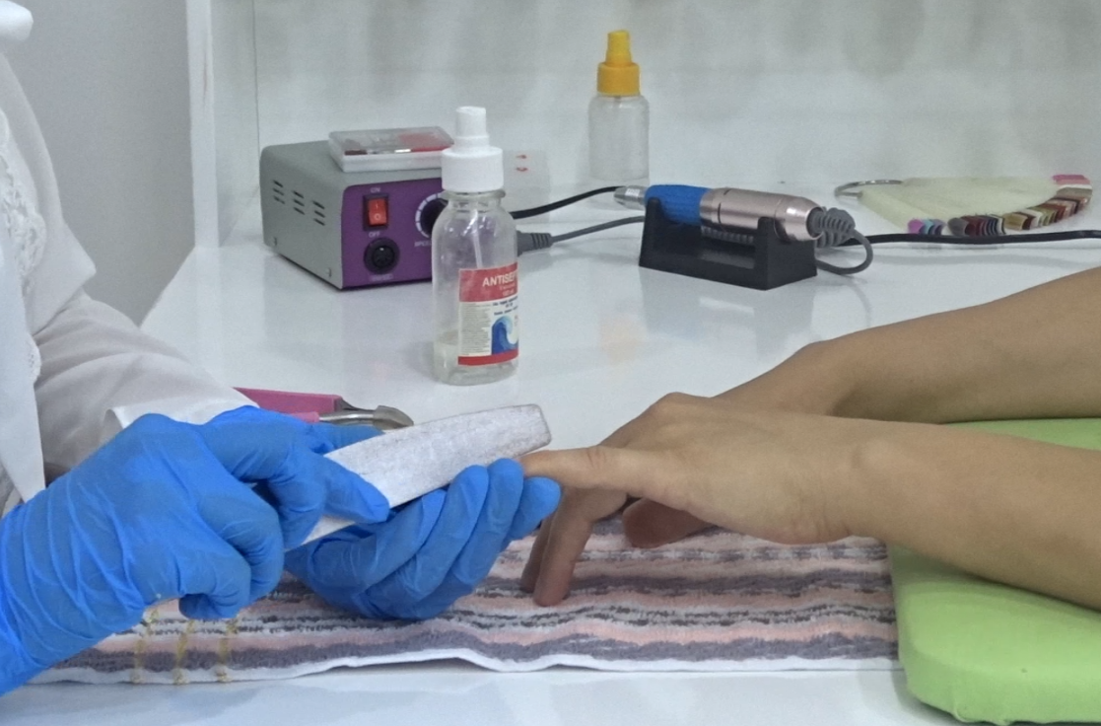
Teri siljiganida tirnoq quritilishi kerak. Endi qaychi yordamida tirnoq burchagidan boshlab yon valiklarni kesib olamiz. Keyin kutikulaga o‘tamiz. Oxirida ikkinchi yon tomondagi valikni kesib olamiz. Tirnoq atrofidagi terini kesib olish manikurning juda muhim bosqichi hisoblanadi. Kutikulani juda ehtiyotkorlik bilan kesib olish kerak. Shuni unutmangki, kutikula matritsani himoya qiladi. Shuning uchun kutikulani juda chuqur olib tashlash tirnoqning notekis o‘sishiga va infeksiya tushishiga olib kelishi mumkin. Bundan tashqari, chandiqli, qizarib ketgan kutikula hech kimning qo‘lini bezatmaydi.
Barcha harakatlar ikkinchi qo‘l uchun ayni tarzda takrorlanadi va qo‘llarini toza suv bilan yuvib olinadi.

Slide 6
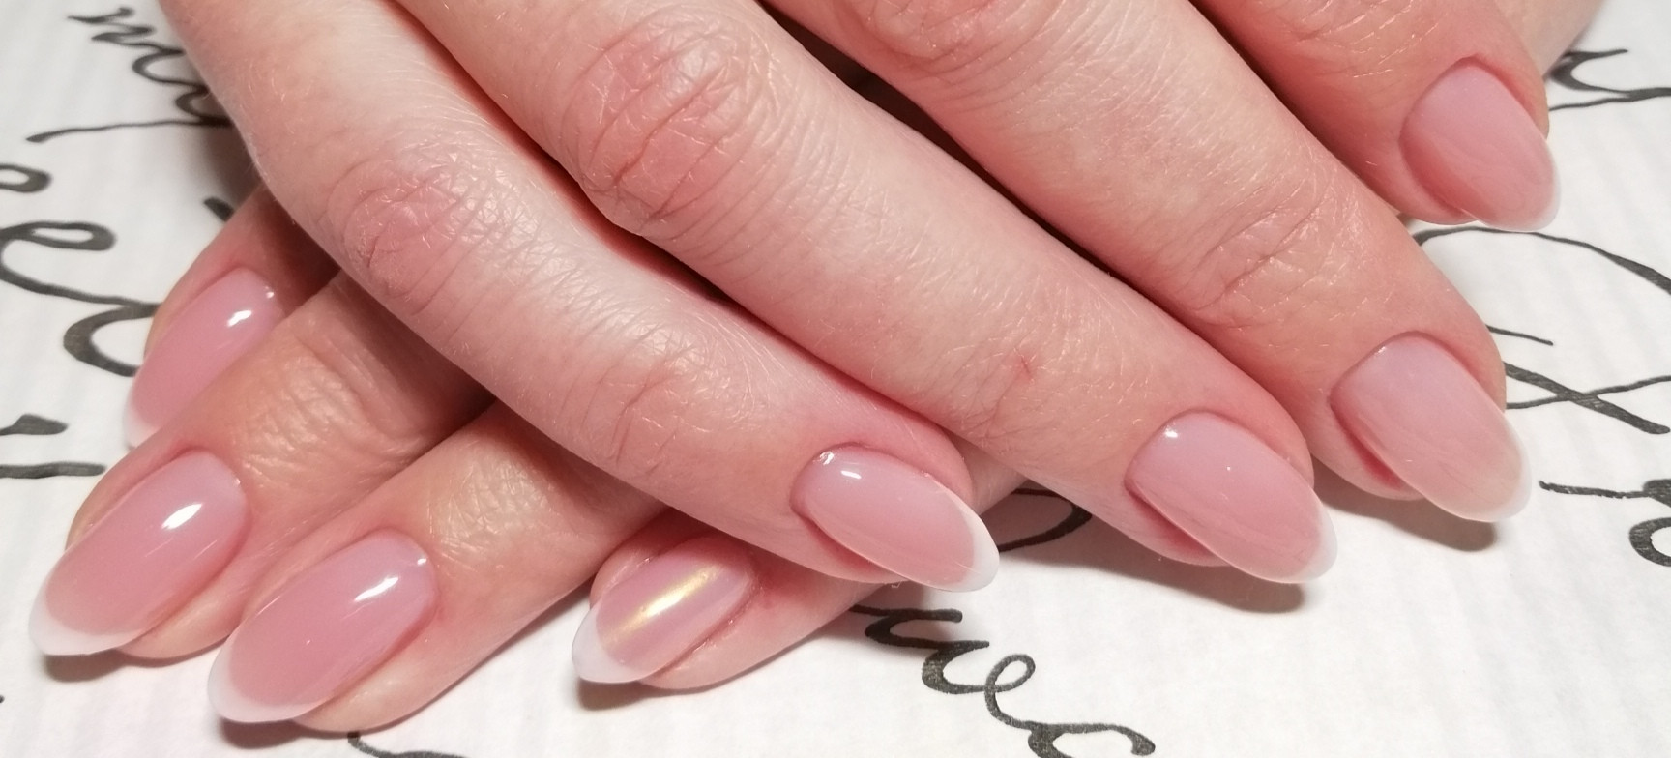
Namlantiruvchi kremdan yaxshilab surtib, yengil uqalagan holatda manikyurni tamomlaysiz.
Agar tirnoqqa lak surtmoqchi bo‘lsangiz, u holda tirnoqlardagi kremni tozalash vositasi bilan artib oling. Lak ostidan surtiladigan mustahkamlovchi vosita haqida ham unutmang.

